Slide 1
Экономическая теория.
Тема 4.
Рынки факторов производства и распределение доходов.
Сазанова Светлана Леонидовна,
канд. экон. наук, доцент,
www.sazanova.org

Slide 2
Спрос на факторы производства. Факторы производства и их использование. Особенности формирования спроса и предложения на рынке факторов производства. Производный спрос на факторы производства. Предельный продукт и предельный доход в денежной форме. Правило равенства предельного продукта в денежной форме и предельных издержек на ресурс (MRP = MRC) как способ максимизации прибыли (минимизации убытков).
Рынок труда. Спрос и предложение труда. Фактор «труд» и его цена. Заработная плата как цена фактора «труд». Номинальная и реальная заработная плата. Уровень заработной платы в России. Неконкурирующие группы. Повременная и сдельная заработная плата, их сравнительные достоинства и недостатки.
Рынок труда в условиях совершенной конкуренции и несовершенной конкуренции. Государство и рынок труда. Профсоюзное движение и государственное регулирование рынка труда. Регулирование и дерегулирование рынка труда. Программы государственного страхования по безработице и регулирование рынка труда.

Slide 3
Рынок капитала. «Капитал» как фактор производства. Определение капитала (маржиналистский и марксистский варианты, их общие черты и различия). Цена капитала. Рынки капитала. Капитал предприятия и его структура. Основной и оборотный капитал. Возмещение капитала. Проблема первоначального накопления капитала, перераспределительный и сберегательный механизмы. Первоначальное накопление и приватизация в России. Человеческий капитал.
Процентная ставка и инвестиции. Дисконтирование. Понятие инвестиций. Инвестиционный проект в широком и узком толковании, его стадии. Факторы спроса на инвестиционные ресурсы. Предложение инвестиционного капитала. Равновесие на рынке основного капитала. Фактор времени как основная причина модификации рынка основного капитала. Проблема современной стоимости доходов будущего года. Приведенная (дисконтированная) стоимость. Текущая дисконтированная стоимость. (PDV). Чистая дисконтированная стоимость (NPV). Критерий экономической обоснованности инвестиционного проекта.
Понятие о проценте как доходе фактора капитал. Узкое и широкое значение категории процента. Широкое понимание процента как платы за фактор капитал. Теории происхождения процента. Денежные активы и процентная ставка. Влияние денежной политики государства на установление процентных ставок.

Slide 4
Рынок земли. Рынок природных ресурсов. Фактор земля в широком и узком понимании. Природные условия. Природные ресурсы, их классификация. Реальные и потенциальные ресурсы, возобновляемые и невозобновляемые. Рынок возобновляемых природных ресурсов. Аграрный сектор экономики, его историческое и современное значение, особенности. Субъекты аграрного рынка. Особенности предложения земли. Спрос на землю. Цена на природные ресурсы. Рента. Рентные отношения. Актуальные проблемы российского рынка земли. Роль государства в эффективном использовании природных ресурсов.

Slide 5
Экономические
ресурсы
ТРУД
КАПИТАЛ
ЗЕМЛЯ

Slide 6
РАБОЧАЯ
СИЛА
КАПИТАЛ
ФИЗ.
ПРЕДПРИНИМАТЕЛЬСКАЯ
СПОСОБНОСТЬ
РЕСУРСЫ
КАПИТАЛ
ФИН.
ИНФОРМАЦИЯ
ЗЕМЛЯ
ПРИРОДНЫЕ
РЕСУРСЫ

Slide 7
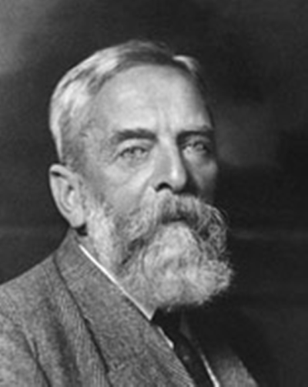
Теория вменения Фридриха фон Визера (австрийская неоклассическая школа, 19 в.).
Экономические ресурсы – факторы производства.
Спрос и предложение на рынках ресурсов формируется под влиянием спроса и предложения на рынках потребительских товаров и услуг.
Спрос на ресурсы – производный спрос от спроса на потребительские блага.
Предложение ресурсов – производно от предложения потребительских благ.

Slide 8
Рынок труда.
Предельная доходность труда:
MRPL = MR * MPL
В условиях совершенной конкуренции:
MR = P
Фирма, максимизирующая прибыль, прекращает нанимать рабочих, когда:
MRPL = w
w = P * MPL
MPL = w / P
Условие максимизации прибыли: MR * MPL = w (P*MPL = w)
(предельный продукт труда равен реальной заработной плате)
Аналогично для рынков капитала и земли:
MR * MPk = r k
MR * MPt = r t

Slide 9
MR = w / MPL
Аналогично для рынков капитала и земли:
MR = r k / MPk
MR = r t / MPt
Равновесная фирма: MC = MR
Тогда:
MC = MR = w / MPL = r k / MPk = r t / MPt
Следовательно, рынок ресурсов – это совокупность взаимосвязанных рынков труда, капитала и земли.

Slide 12
Рынок труда, заработная плата, профсоюзы и трудовое законодательство.
Номинальная зарплата. Реальная заработная плата. Эффективность использования трудовых ресурсов.

Slide 13
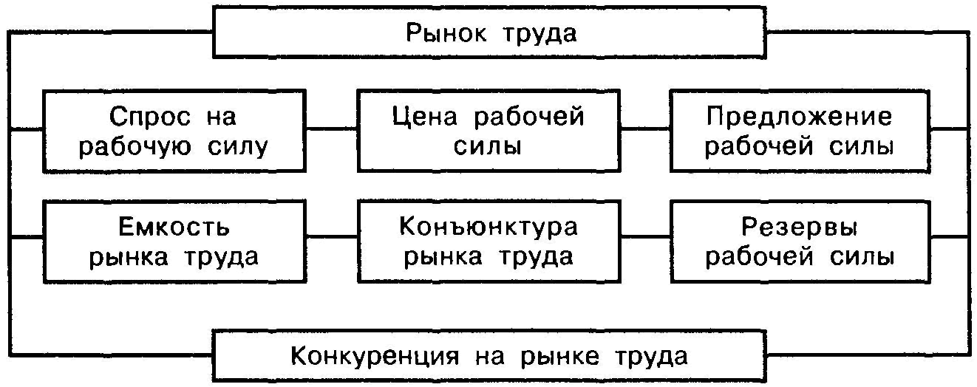
Исследование рынка труда

Slide 14
Цена труда – заработная плата

Slide 15
Конкуренция и монополия на рынке труда

Slide 16
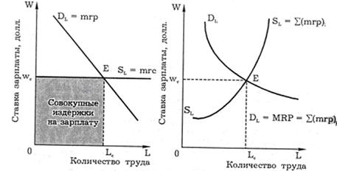
Микроэкономический анализ рынка труда.

Slide 17
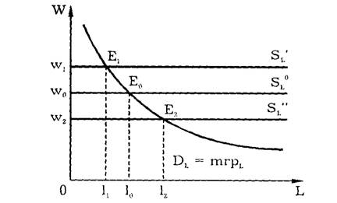
Заработная плата и спрос на труд.

Slide 18
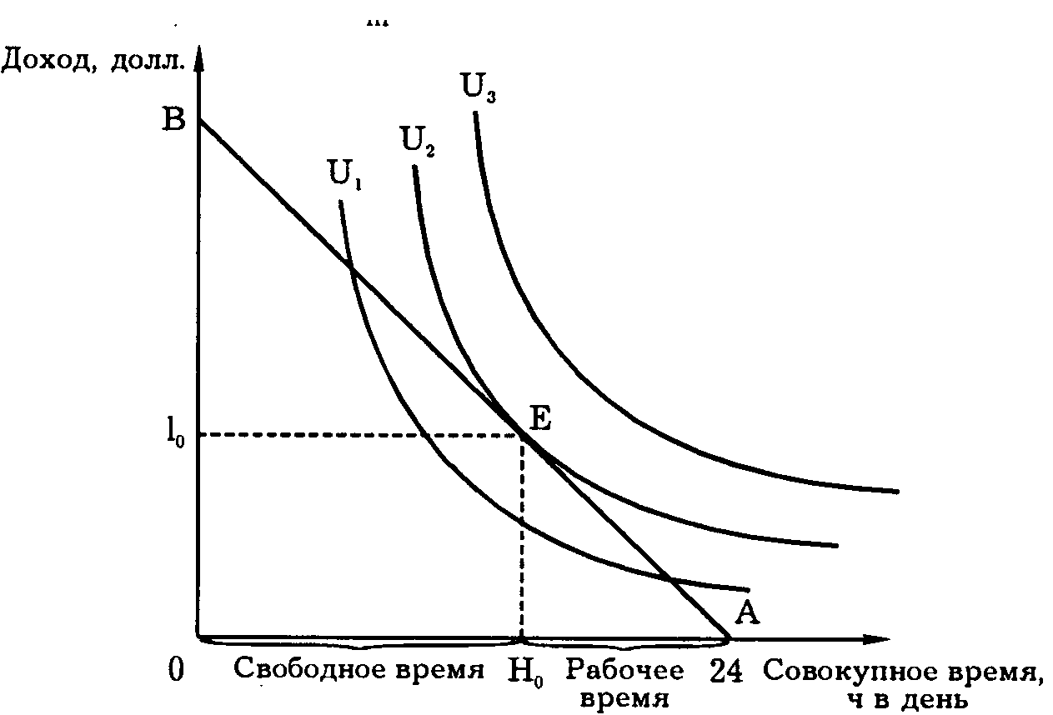
Выбор между трудом и отдыхом.

Slide 19
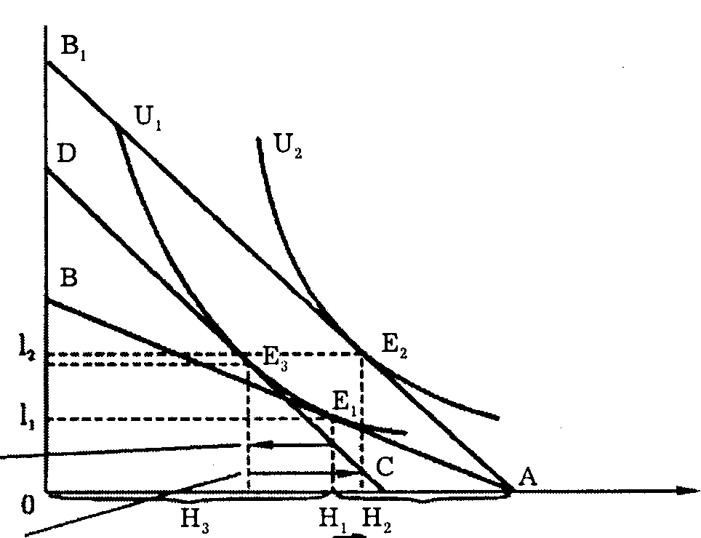
Эффект замещения и эффект дохода
Эффект замещения
Эффект дохода

Slide 20
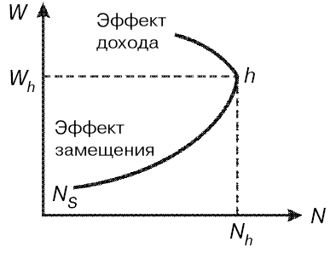
Кривая индивидуального предложения труда

Slide 21
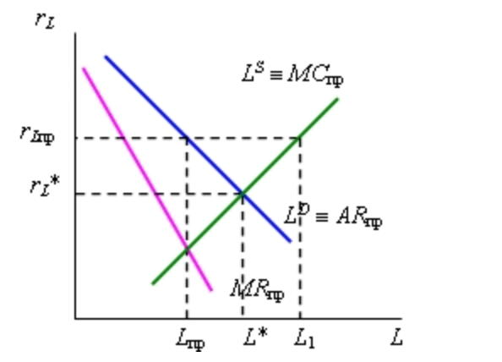
Монополия профсоюзов на рынке труда.

Slide 22
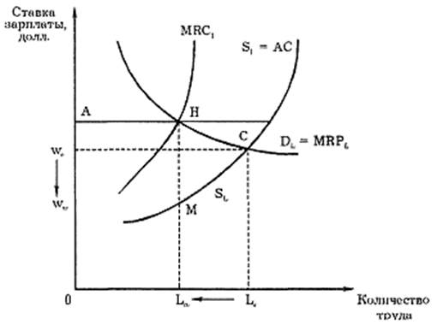
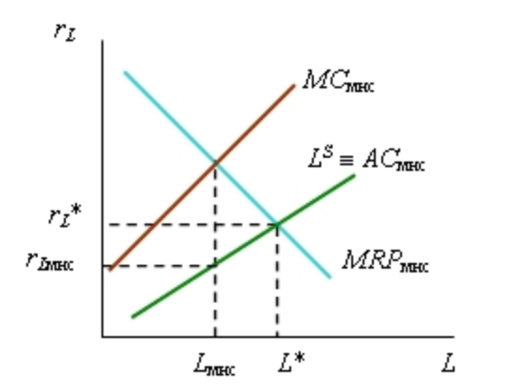
Монопсония на рынке труда.

Slide 23
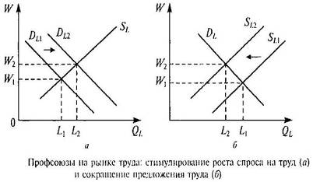
Роль профсоюзов на рынке труда.

Slide 24
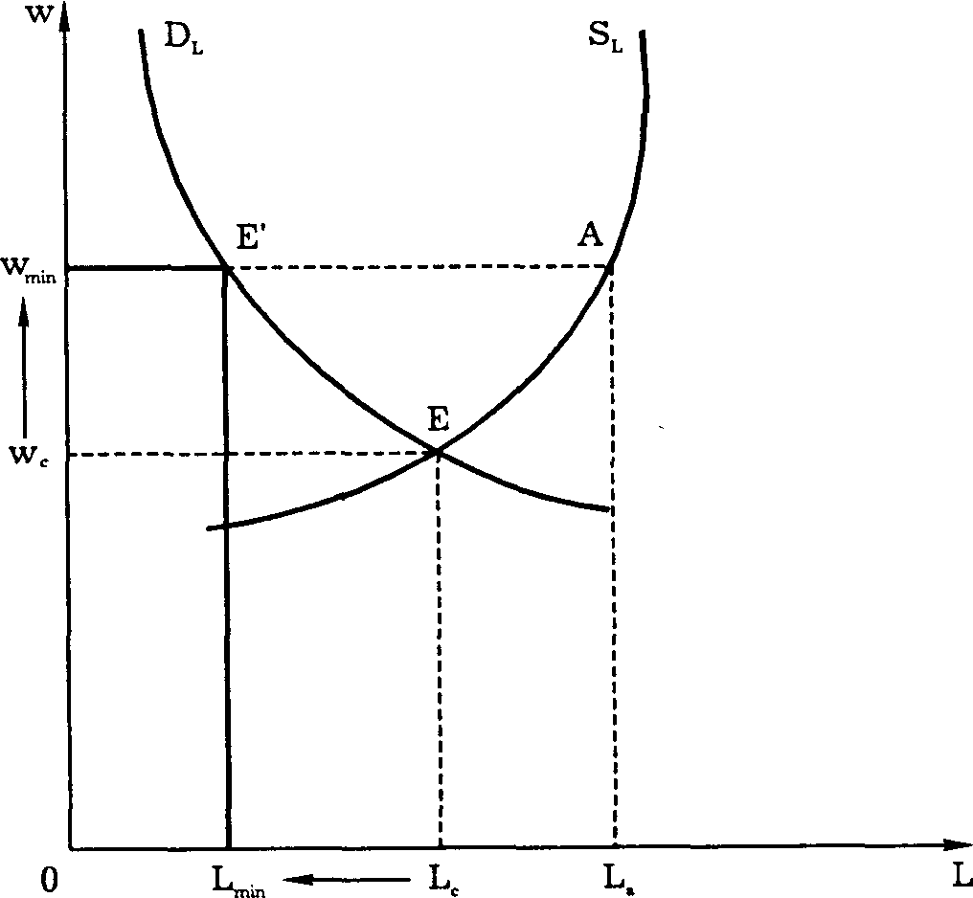
Минимальная заработная плата и уровень занятости.

Slide 25
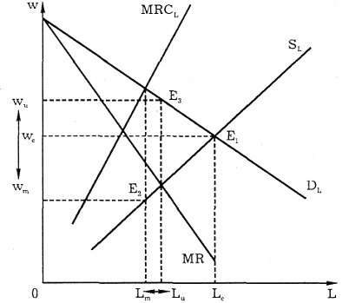
Двусторонняя монополия на рынке труда.

Slide 26
Капитал как фактор производства.
В экономике выделяют простое и расширенное воспроизводство.
Для современной экономики характерно расширенное воспроизводство.
Оборот фондов (капитала) – это их кругооборот, рассматриваемый как непрерывно возобновляемый процесс.
Время оборота – это период, в течение которого ресурсы, пройдя сферы производства и обращения, возвращаются к исходной (денежной) форме.
Время оборота в свою очередь распадается на время производства и время обращения.

Slide 27
Производственный капитал – это факторы производства, выраженные в стоимостной форме, функционирующие в замкнутом воспроизводственном цикле.
В соответствии со способом переноса стоимости используемых производственных фондов на стоимость готового продукта различные по натурально-вещественной форме их элементы делятся на две группы:
Основной капитал (основные фонды)
Оборотный капитал (оборотные фонды)

Slide 28
Основной капитал (или основные фонды):
средства труда, участвующие в производстве многократно, при этом постепенно физически и морально изнашиваются и постепенно же, частями (по мере износа) переносят свою стоимость на стоимость произведенной продукции. Таким образом, стоимость основного капитала возмещается в стоимости готового продукта постепенно. Основные фонды в денежной форме называют основными средствами.
Оборотный капитал (или оборотные фонды):
предметы труда, участвующие в производстве однократно, при этом они полностью потребляются и сразу переносят свою стоимость на стоимость произведенной продукции. Таким образом, стоимость оборотных фондов возмещается в стоимости готового продукта полностью в каждом кругообороте и целиком возвращается предпринимателю в денежной форме в случае успешной реализации товаров.

Slide 29
2. Рынок капитала.
Капитал – стоимость, приносящая доход.
Капитал
Физический капитал
Человеческий капитал
Финансовый / банковский капитал

Slide 30
Ссудный процент — это цена, уплачиваемая собственнику капитала за использование его средств в течение определенного периода времени.
Спрос на капитал формируют агенты занимающиеся производительной деятельностью – делающие инвестиции.
Предложение капитала формируют собственники капитала, делающие сбережения.
На рынке капитала сбережения становятся инвестициями.

Slide 31
Инвестирование — это процесс создания или пополнения запаса капитала.
Валовые инвестиции — это общее увеличение запаса
капитала. Валовые инвестиции сравниваются с затратами на возмещение.
Возмещение — это процесс замены изношенного основного капитала (механизм - амортизация).
Чистые инвестиции — это валовые инвестиции за вычетом средств, идущих на возмещение.

Slide 32
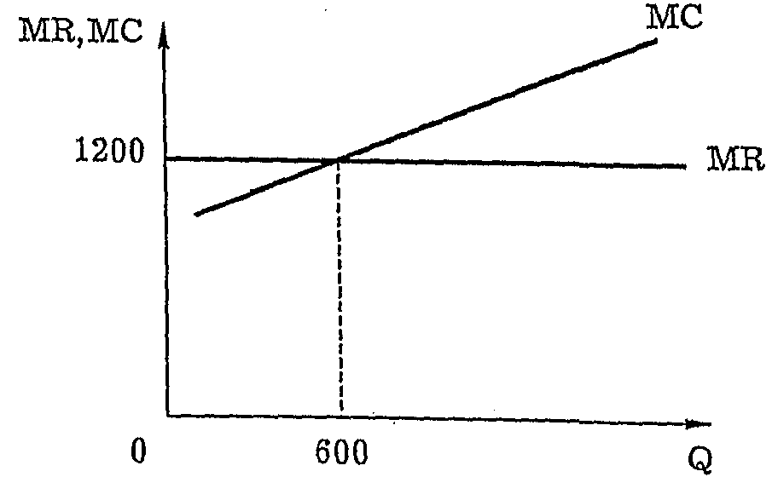
Определение оптимального объема краткосрочных инвестиций.

Slide 33
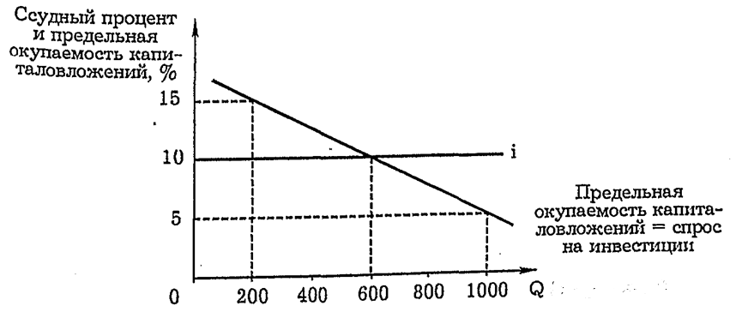
Предельная норма окупаемости и ставка ссудного процента.

Slide 34
Доходность долгосрочных инвестиций.
Коэффициент дисконтирования = 1 / (1+r)^{n}
50000 + 50000*0,10 = 50000 (1 + 0,10)
50000 + 50000*0,10 + 50000*0,10 = 50000 (1 + 0,10)²
Как инвестиции связаны со сбережениями?

Slide 37
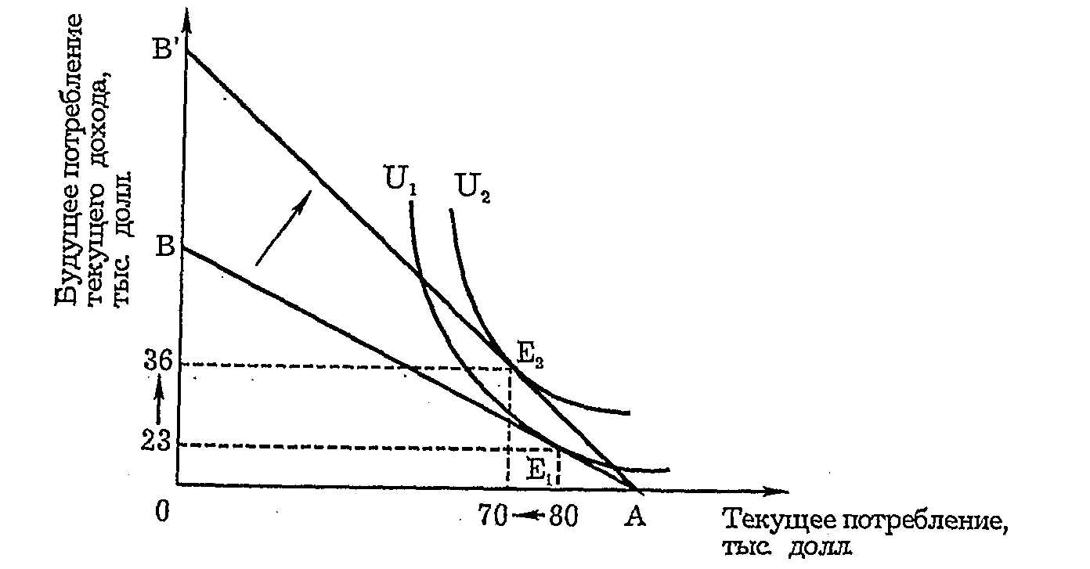
Рост ставки процента и изменение равновесия.

Slide 38
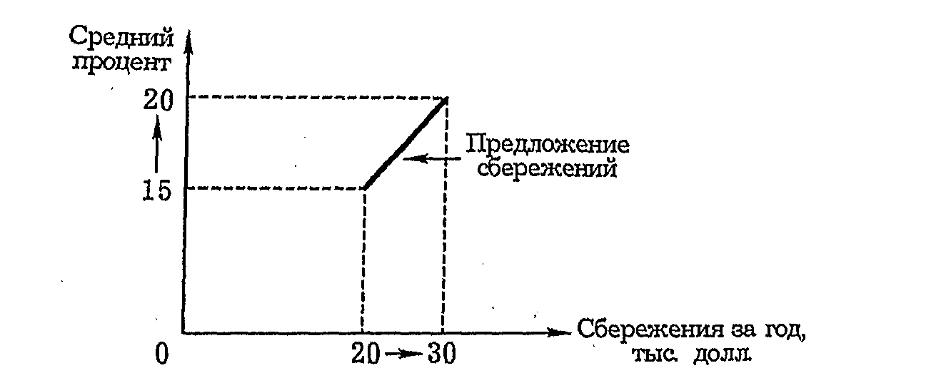
Ставка процента и сбережения.

Slide 39
Физический капитал – это производственный фактор длительного пользования (основной капитал), для него важен фактор времени. Фирмы сравнивают стоимость единицы капитала в настоящий момент и будущую прибыль, обеспеченную этой единицей капиталовложений.
Дисконтирование – это процедура, позволяющая вычислить сегодняшнее значение любой суммы, которая может быть получена в будущем.
Дисконтированная стоимость – это текущая стоимость будущих доходов.
Если дисконтированная стоимость ожидаемых в будущем доходов от капиталовложений больше, чем издержки на капиталовложения, то надо делать инвестиции.
Следовательно, дисконтированная стоимость необходима фирмам для принятия решений о капиталовложениях

Slide 40
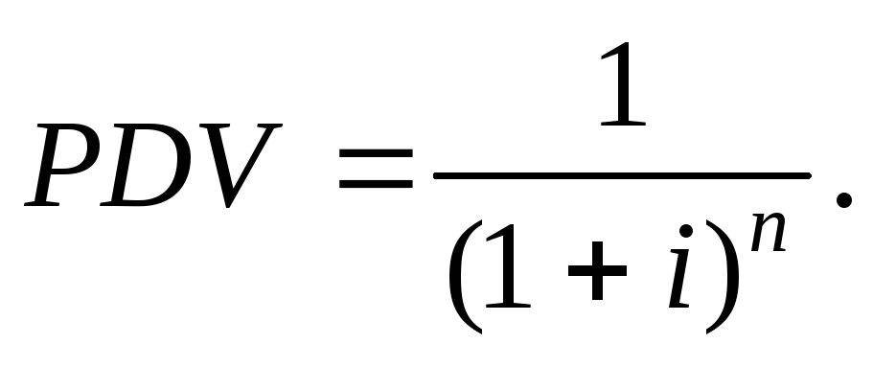
Расчет дисконтированной стоимости:
где:
Коэффициент дисконтирования:
Чистая дисконтированная стоимость:

Slide 41
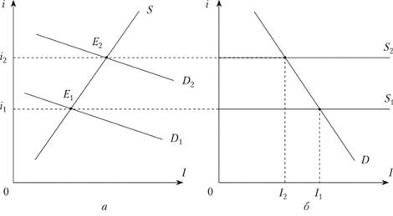
Равновесие на рынке капитала
В условиях совершенной конкуренции ни заемщики, ни кредиторы не оказывают существенного влияния на рыночную ставку ссудного процента.
В то же время любые изменения в рыночном спросе на заемные средства или в их предложении влияют на ставку процента.
На рис. а рост рыночного спроса на инвестиции от /), до /)₂ приводит к росту рыночной процентной ставки с i1 до i2.
В свою очередь, рост ставки процента приводит к росту сбережений с S1 до S2 и снижает инвестиции фирм с I1 до I2 (рис. в).

Slide 42
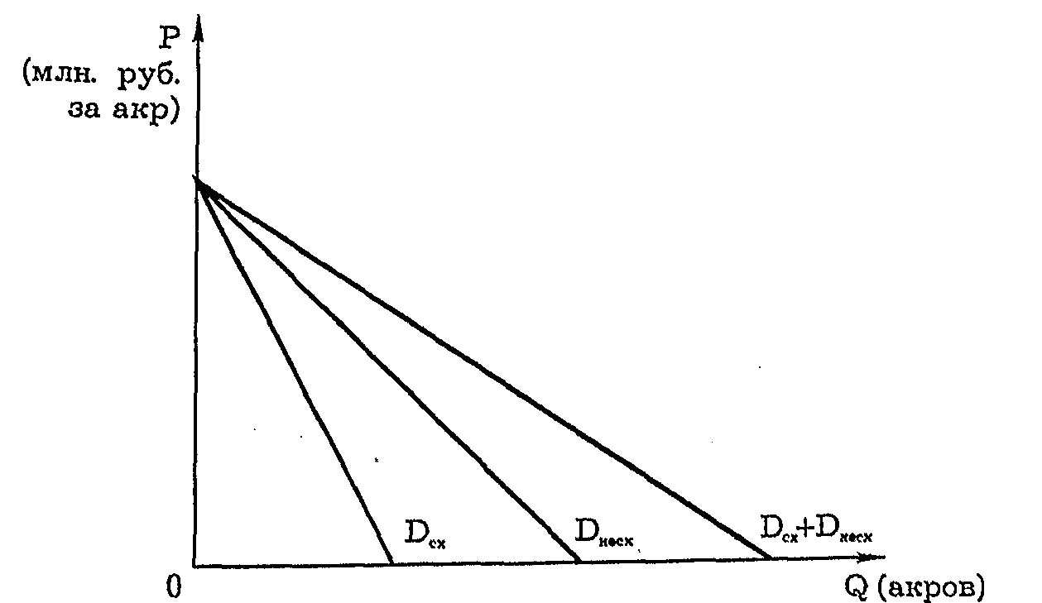
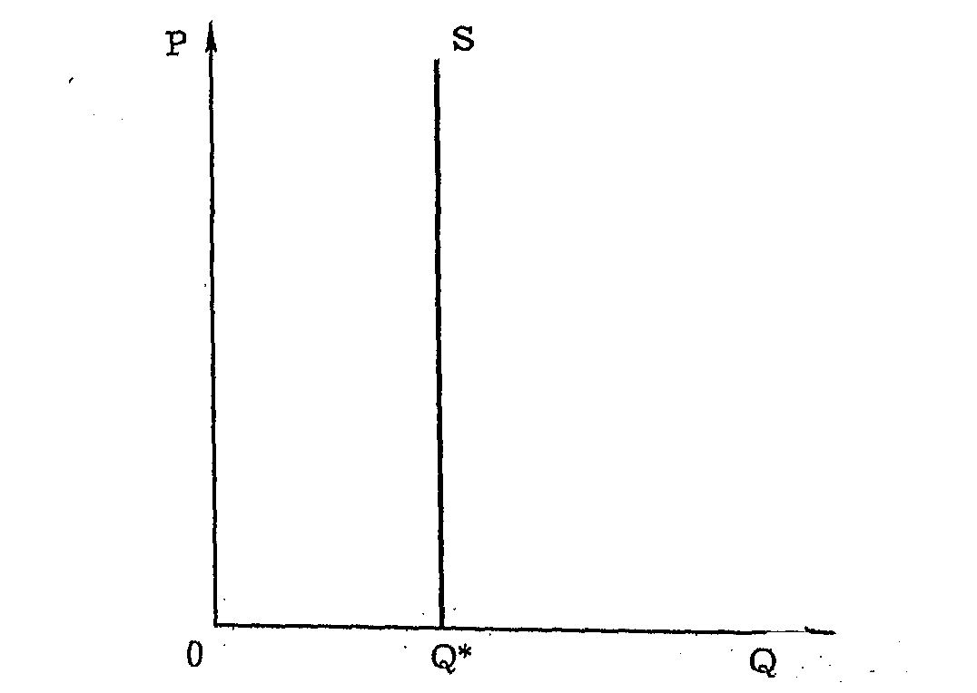
Земля как фактор производства. Рынок земли.

Slide 43
Цена земли.

Slide 44
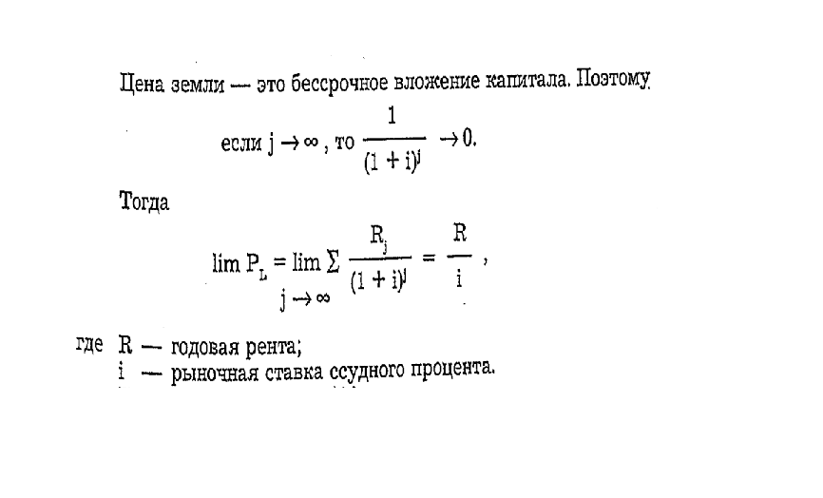

Slide 45
БЛАГОДАРЮ ЗА ВНИМАНИЕ!

